Slide 1
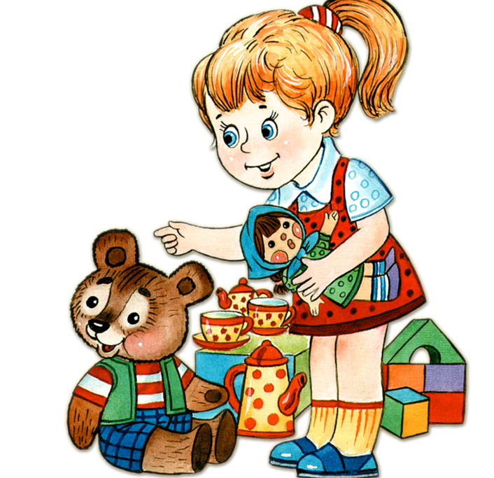
«Театрализованная деятельность в дошкольном учреждении»

Slide 2
Содержание:
Театрализованная игра
Особенности театрализованной игры
Театрализованные игры
Настольный театр картинок
Пальчиковый театр
Театр Бибабо
Теневой театр
Условия для развития театрализованных игр
Руководство
Спасибо за внимание!

Slide 3
Театрализованная игра
Одна из самых демократичных, доступных для детей видов деятельности, на позволяет решать актуальные проблемы педагогики и психологии, связанные с художественным и нравственным воспитанием, развитием коммуникативных качеств личности, развитием памяти, воображением, мышлением, фантазии, инициативности и физическим развитием.

Slide 4
Особенности театрализованной игры
Действия детей с кукольными персонажами;
Непосредственные действия детей по ролям;
Литературная деятельность через диалоги и монологи;
Изобразительная деятельность носит характер пространственно-изобразительной, или оформительской деятельности;
Исполняют знакомые песни от лица персонажей, их исценирование, приплясывание и т.д.

Slide 5
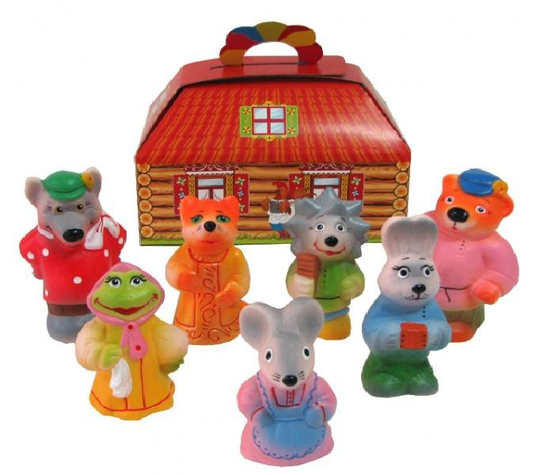
Театрализованные игры
Настольный театр игрушек

Slide 6
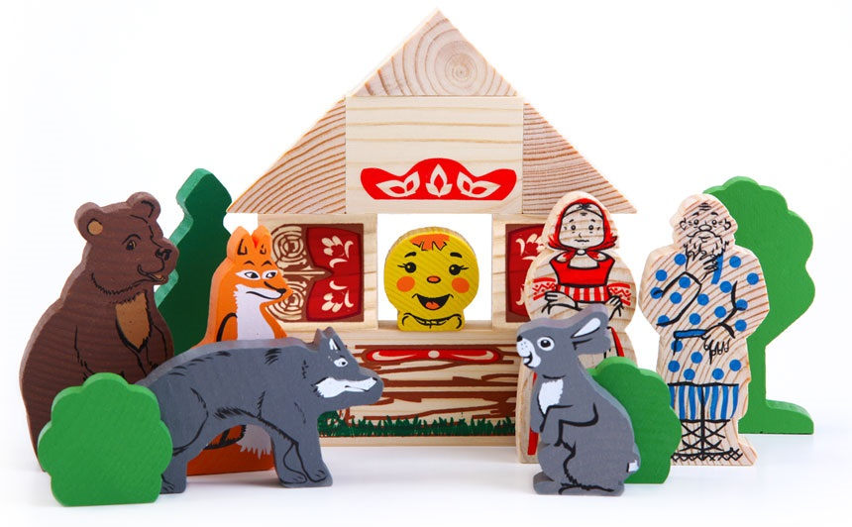
Настольный театр картинок

Slide 7
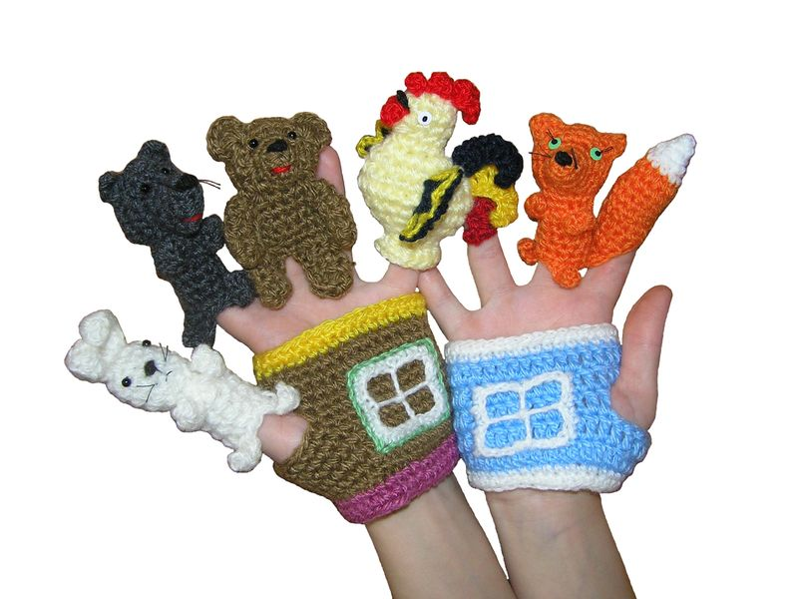
Пальчиковый театр
Доступен и легко применяется в детском саду и дома. Этот театр помогает развивать речь, мелкую моторику рук, учить общению между взрослыми и сверстниками.

Slide 8
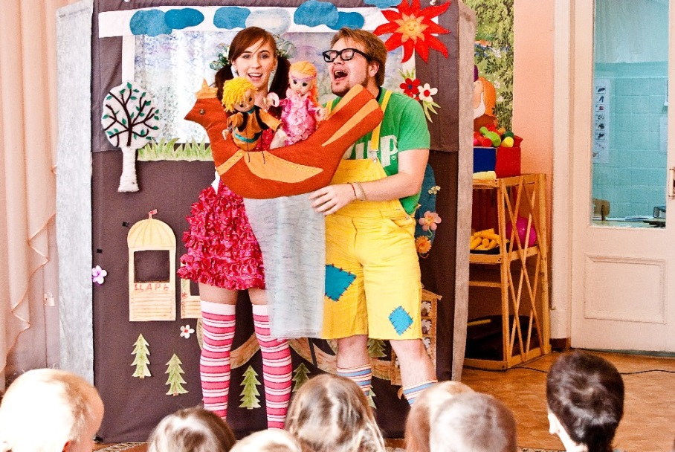
Театр Бибабо
Это перчаточные куклы, которые сделаны из твердой головы и приклеенного к ней костюма. Они обычно действуют на ширме за которой сидит водящий. Таких кукол можно изготовить самостоятельно, используя старые игрушки.

Slide 9
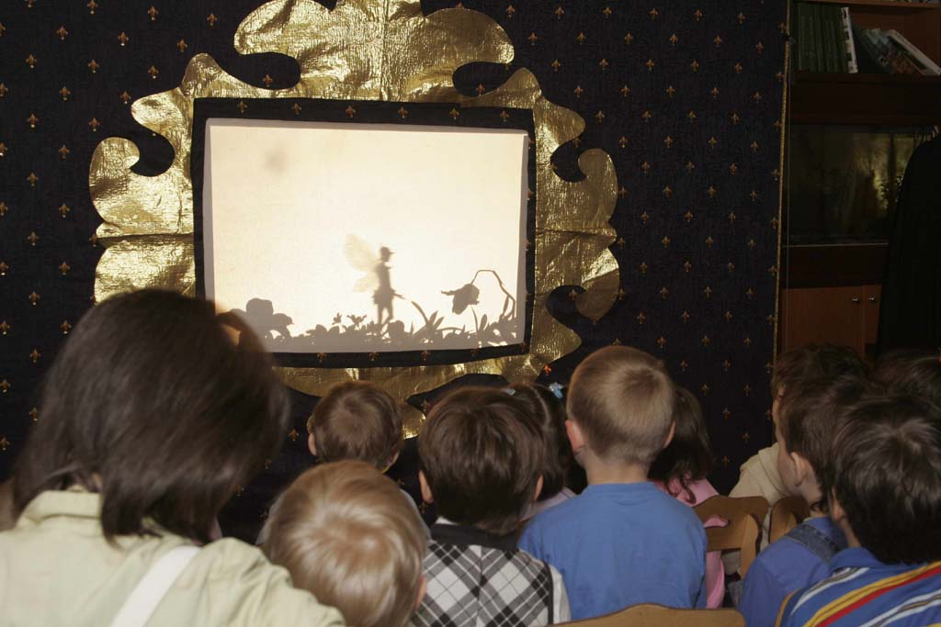
Теневой театр
Вернее было бы сказать театр теней – очень удивительный и зрелищный вид театрализованного искусства. Силуэтные картинки или предметы могут быть сделаны из обыкновенной бумаги, кальки или картона.

Slide 10
Условия для развития театрализованных игр
Необходимо учить детей с раннего возраста вслушиваться в художественное слово, эмоционально откликаться на него;
Развивать интерес и представление к различным видам театров, театрализованной деятельности;
Оснащать театрализованные игры разнообразными костюмами, игрушками и другим оборудованием;
Использовать хорошо известные детям произведения с моральной идеей, персонажами.
Для театрализованной деятельности необходимо наличие уголка ряженья с элементами костюмов (шапочки-ушки, хвостики);
Для развития интереса нужно использовать пальчиковые игры, где используют речь и имитацию движений.

Slide 11

Руководство
Название: Театрализованные занятия в детском саду. Пособие для работников дошкольных учреждений.
Автор/составитель: Маханева М.Д
Издательство: Сфера
Год: 2011 год
Серия: Дошкольное воспитание
Пособие представляет собой программу и методические рекомендации к проведению занятий по театрализованной деятельности в детском саду в целях речевого, интеллектуального, художественно-эстетического и социально-эмоционального развития ребенка. Учебно-методическое пособие содержит так же тематический план работы и краткие сценарии занятий в данном направлении, освещает приемы и способы деятельности педагога, обеспечивающие эффективную реализацию программу в условия ДОУ.

Slide 12
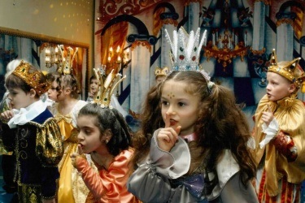
Спасибо за внимание!

